Slide 1
人工智能应用场景
教材(仅供参考)：
王万良《人工智能导论》（第4版）
https://www.icourse163.org/course/ZJUT-1002694018
社区资源：https://github.com/Microsoft/ai-edu

Slide 2
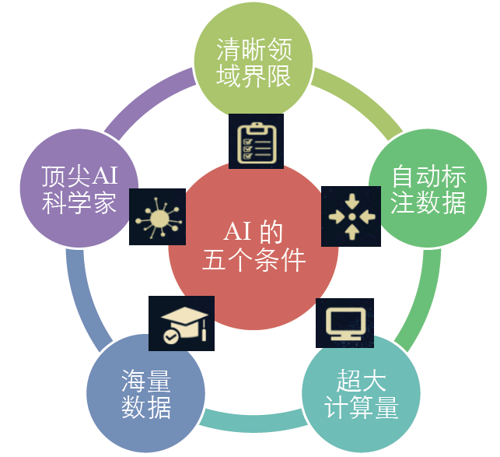
什么领域适合⼈⼯智能？
机遇来临：AI先行的创新与创业
Notes:
https://baijiahao.baidu.com/s?id=1569371036468878

Slide 3
人工智能应用
李开复：人工智能的应用可以归纳成为四波浪潮
第一波浪潮就是互联网的人工智能浪潮，即收集数据；
第二波浪潮就是谁有大量的价值，谁能来拿来变现或者提升商业价值；
第三波浪潮就是要收集那些基于视觉、听觉或者其他传感器收集来过去不存在的数据，然后把这些数据变成一个新的应用，甚至是一个新的用户体验；
第四波浪潮是自主化、自动化的人工智能，这也就是我们科幻片看到的机器人、无人驾驶。

Slide 4
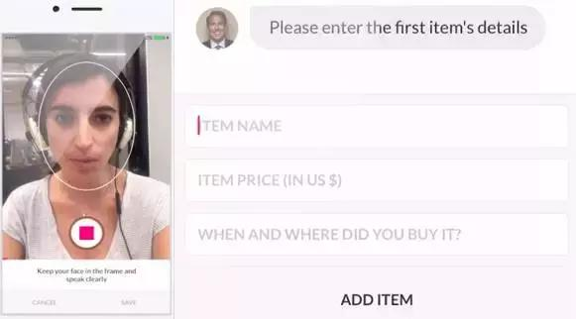
美国卖保险的机器人——Lemonade
红杉资本有史以来最大规模种子轮融资，金额高达1300万美元，相比之下，Uber只有20万美元，Airbnb也不过60万美元。红杉资本曾经培植出苹果、谷歌、雅虎、甲骨文、领英等众多顶尖创新型企业
机器人进行承保理赔
用户回答5个问题就可以完成参保
Lemonade可以在3秒内使用人工智能机器人Jim完成理赔的全过程，包含理赔分类、反欺诈识别和赔付等各个环节，整个过程只需3秒。

Slide 5
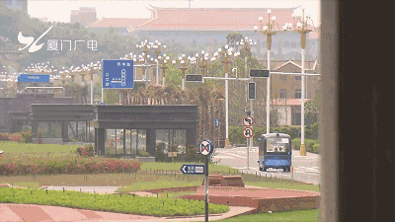
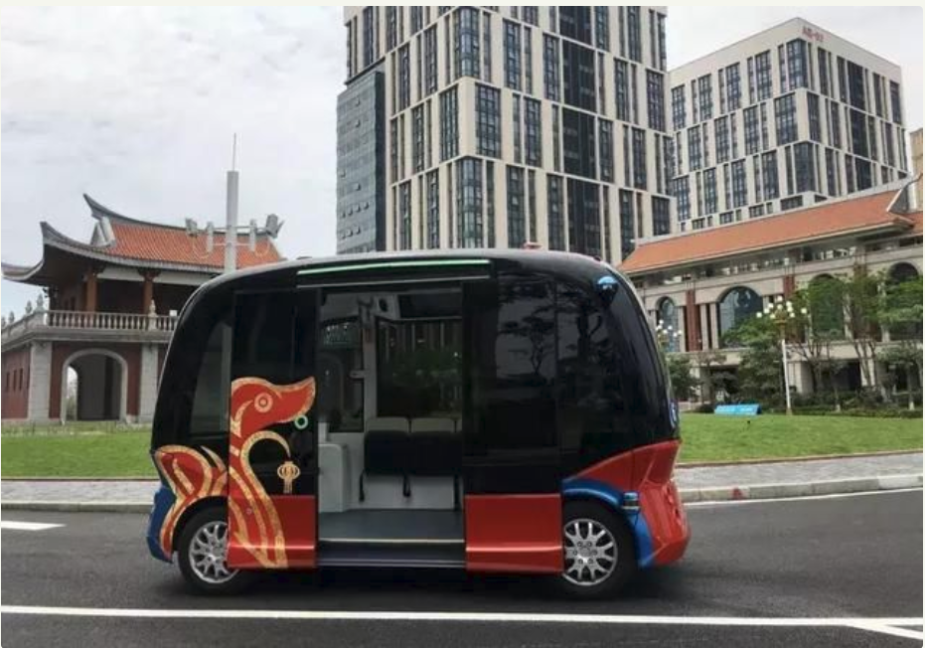
无人驾驶
“阿波龙”依靠高精地图、智能感知和智能控制能够规划路径、预测人车意图、做出行车决策从而实现自动驾驶
第一阶段（L1），驾驶员辅助。
第二阶段（L2），部分自动驾驶——车辆不允许驾驶员的双手脱离方向盘。
第三阶段（L3），有条件自动驾驶——根据路况条件所限，必要时必须交由驾驶员驾驶。
第四阶段（L4），高度自动驾驶——自动驾驶系统完成所有驾驶操作，驾驶员可以不接管车辆。
第五阶段（L5），完全自动驾驶——无论任何路况，任何天气，车辆均能实现自动驾驶。
Notes:
https://mp.weixin.qq.com/s?__biz=MzI2MzIyMzc1Mg%3D%3D&idx=2&mid=2247485323&sn=1975f052700d63e0a836d0e579f77cb5

Slide 6
无人驾驶
“阿波龙”依靠高精地图、智能感知和智能控制能够规划路径、预测人车意图、做出行车决策从而实现自动驾驶
公交式运营(固定路线)
出租车模式(手机APP召唤)等不同需求
它能与乘客对话，实现车辆控制、车辆状态查询以及影音娱乐、信息查询、生活服务、出行路况等诸多功能
它甚至还能实现云端运营，远程调度、自动发车等
都可以在平台或手机APP上完成
它遇到一些问题它解决不了，会把这些问题上传到平台服务器，场外技术人员会告诉它怎么做，不仅能自己学会，还能让以后的车辆都能学会
Notes:
https://mp.weixin.qq.com/s?__biz=MzI2MzIyMzc1Mg%3D%3D&idx=2&mid=2247485323&sn=1975f052700d63e0a836d0e579f77cb5

Slide 7
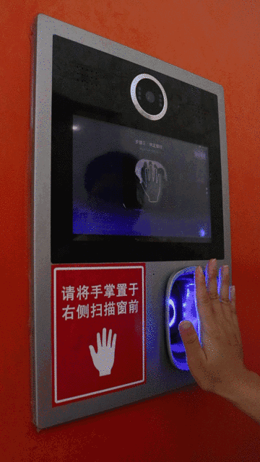
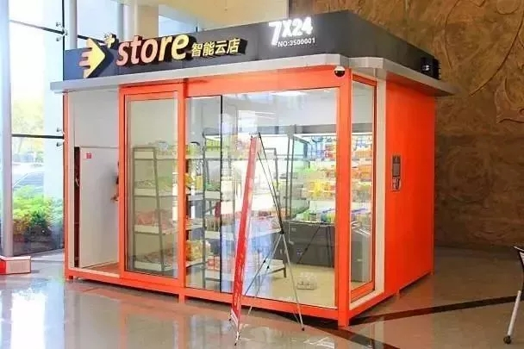
无人便利店
厦门首家无人商店位于厦门观音山商务区一座写字楼的楼下，店内没有任何营业人员
顾客自主完成所有的购买与付款，24小时不打烊，通过系统识别——“刷掌”即可进入，所有购买都可以自助完成

Slide 8
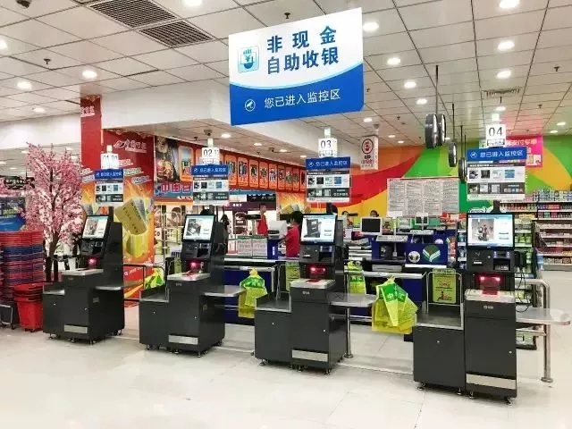
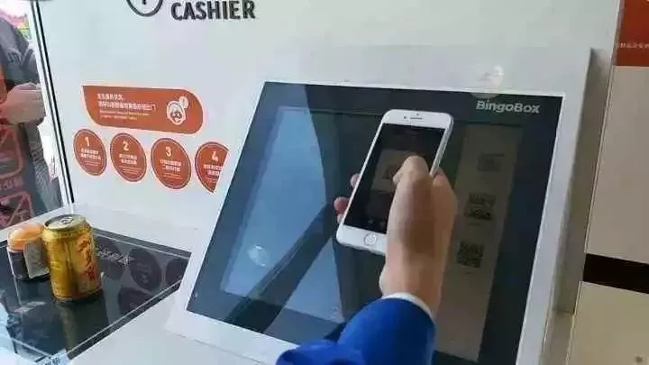
无人收银
无人收银在厦门已经越来越普及了，很多超市的门口都配备了很多无人收银机，顾客可以根据自己的喜好，选择微信、支付宝等方式进行支付

Slide 9
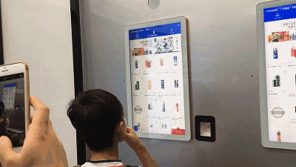
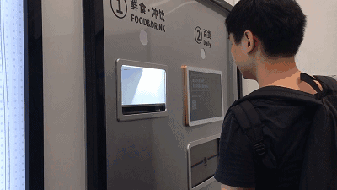
无人超市
无人超市区的商品其实跟普通超市差不多，你可以选择任何一件你中意的商品，从选购到付款大大缩短时间成本
所有的商品即选即拿，真正做到让你一键支付，开心购物

Slide 10
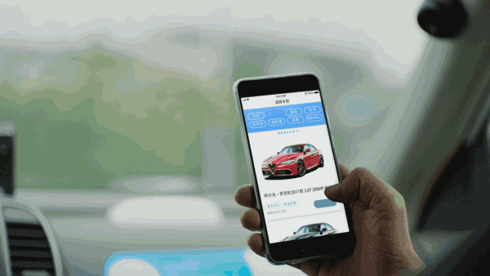
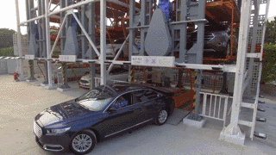
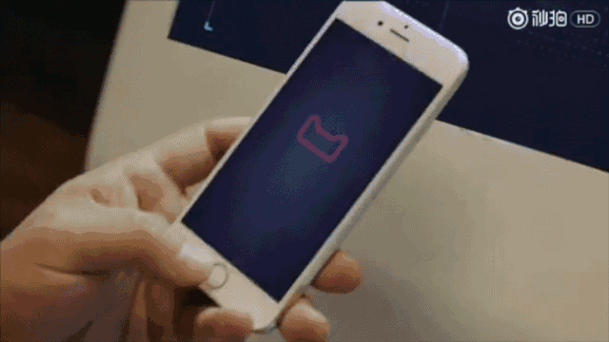
无人汽车贩卖机
“天猫汽车无人贩售机”除了智能升降设备以外，
它还有人脸识别系统，只需手机上下单，支付宝完成付款，然后就能到店提车

Slide 11
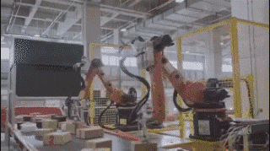
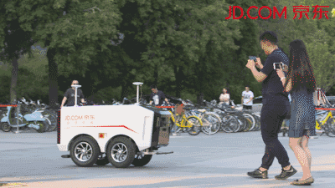
无人派件机
只要在车身的触摸屏上输入提货码，厢门就会自动打开

Slide 12
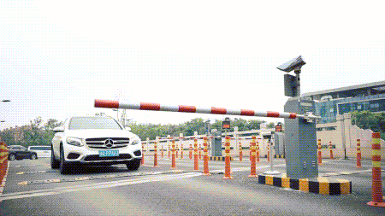
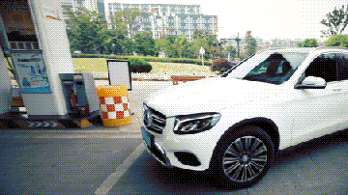
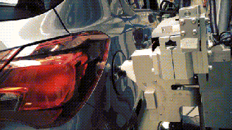
无人加油站
不用排队！不用动手！不用结账！

Slide 13
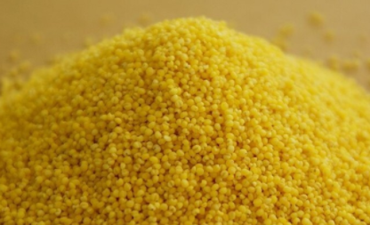
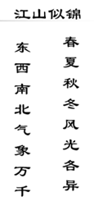
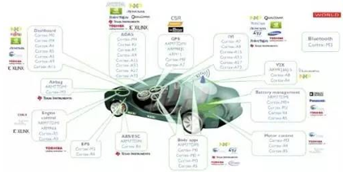
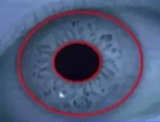
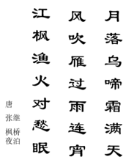
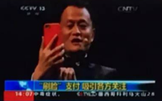
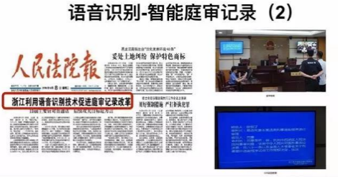
人工智能的应用范围和领域不断拓展
小米基因筛选
智能交通
无人驾驶
虹膜识别
医学影像分析
计算机春联
污染预报
计算机写诗
气象预报
文献筛选
视频监控
手写数字识别
智能客服
场景感知
网络安全
人脸识别
语音识别
智能庭审记录
文字识别
图像识别
其他信号识别
人工智能应用
Notes:
文献筛选：在一项关于婴儿和儿童残疾的研究中，美国一家研究中心筛选了33000篇摘要。尽管专家效率很高，每篇文献只需30秒。但整个过程还是需要250个小时。引入机器学习技术后，人类专家只要阅读50篇，自动筛选的精度达到93%,阅读1000篇，自动筛选精度达到95%
虹膜识别：图像中瞳孔之外的中环部分是虹膜，计算机根据这些生物特征进行虹膜识别，该项技术目前应用于煤炭工人考勤。
智能客服：双十一当天500万次客服服务，其中有94%被智能客服解决，6%被人工客服解决。
智能交通：交通拥堵检测，滴滴智能分单等。
小米基因筛选：阿里：小米天然优良基因自动筛选。将整个筛选过程从3-4天提升至1个小时。

Slide 14
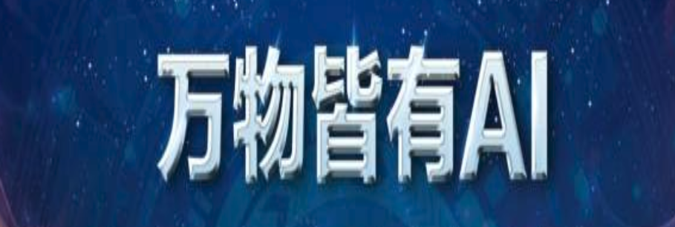
万物皆有AI
华为的愿景：从过去的“丰富人们的沟通和生活”变更为“把数字世界带入每个人、每个家庭、每个组织，构建万物互联的智能世界”

Slide 15
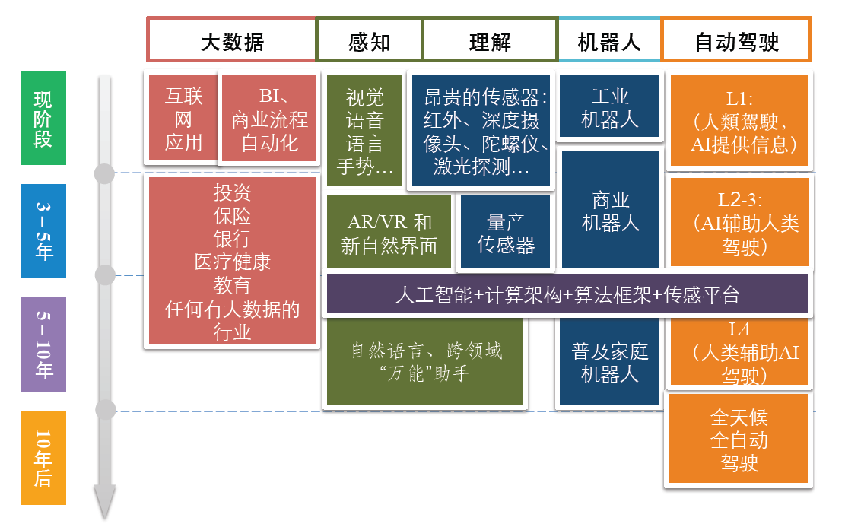
⼈⼯智能的未来蓝图

Slide 16
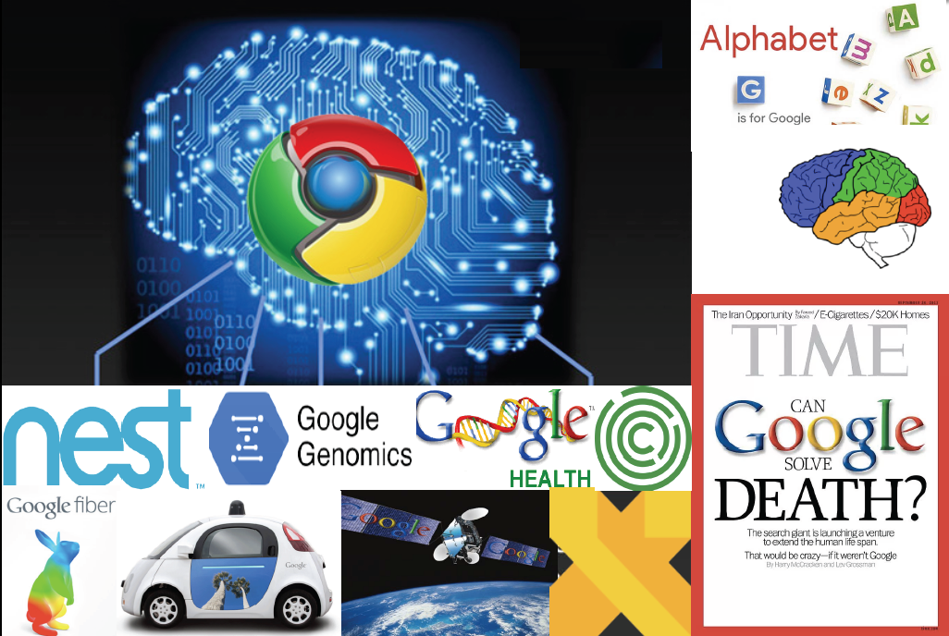
Google → Alphabet的⼈⼯智能平台

Slide 17
AI开放平台
百度AI开放平台
https://ai.baidu.com/scenarios
腾讯AI开放平台
https://ai.qq.com/
看图说话 、AI写春联（http://couplet.ronghuiad.com/）
智能生活开放平台
https://living.aliyun.com/#/
微软认知服务
https://azure.microsoft.com/zh-cn/services/cognitive-services/
使用视觉类API 、微软对联系统
Notes:
https://duilian.msra.cn/default.htm

Slide 18
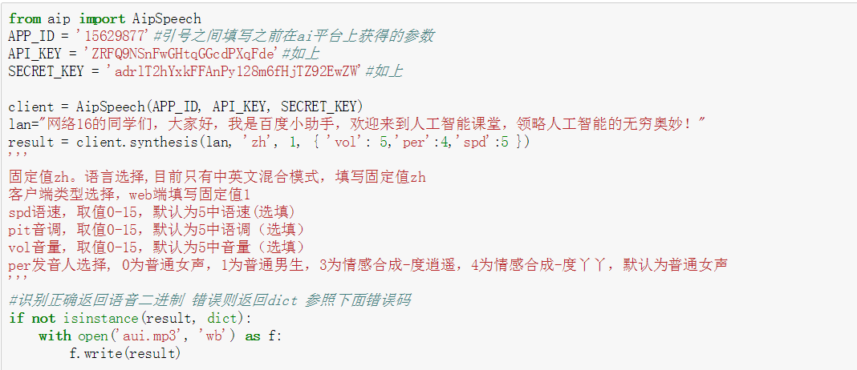
实例：使用百度API实现文本转语音
1.首先在电脑上安装aip
命令窗口 pip install baidu-aip
2.在百度ai平台注册账号，
百度ai平台注册账号，创建应用，获取id密码，分别获得三个参数 APP_ID API_KEY SECRET_KEY

Slide 19
未来的产品方向
用户：别让我挑
企业：多成为劣势
信息爆炸
信息透明
用户：骗不了我
企业：必须做成精品
人工智能
收集用户需求，基于数据分析，给予用户精品
基于强大的信任
减少用户去选和比，提高用户体验

Slide 20
人工智能的应用场景在哪儿？
取代人
提高
效率
娱乐

Slide 21
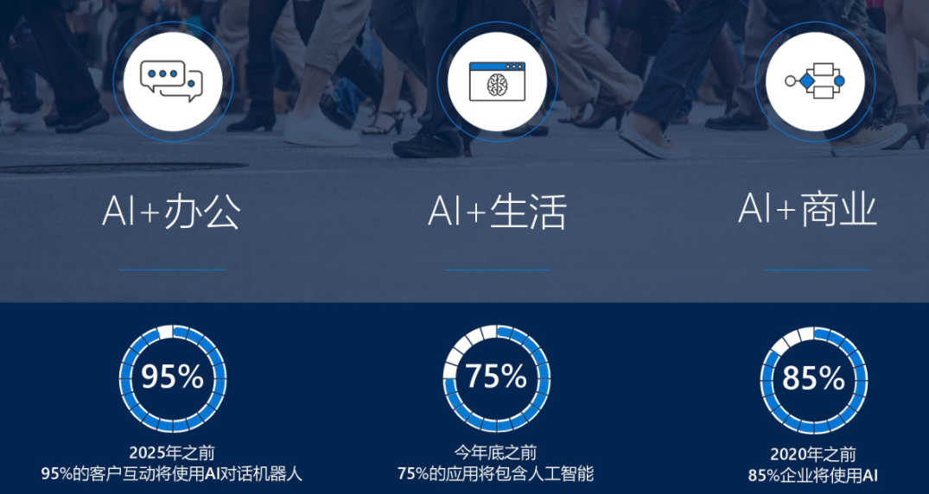
人工智能的应用场景在哪儿？

Slide 22
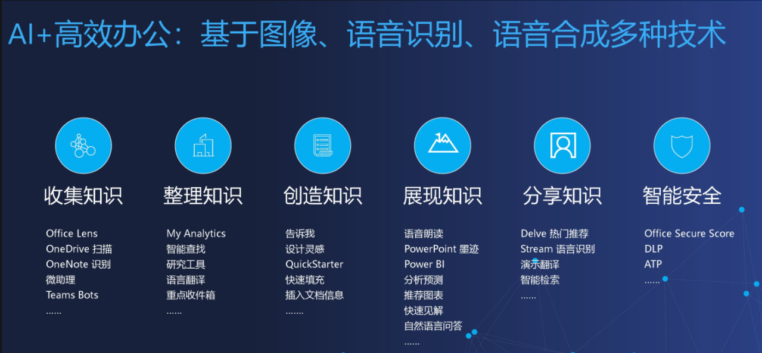
人工智能的应用场景在哪儿？

Slide 23
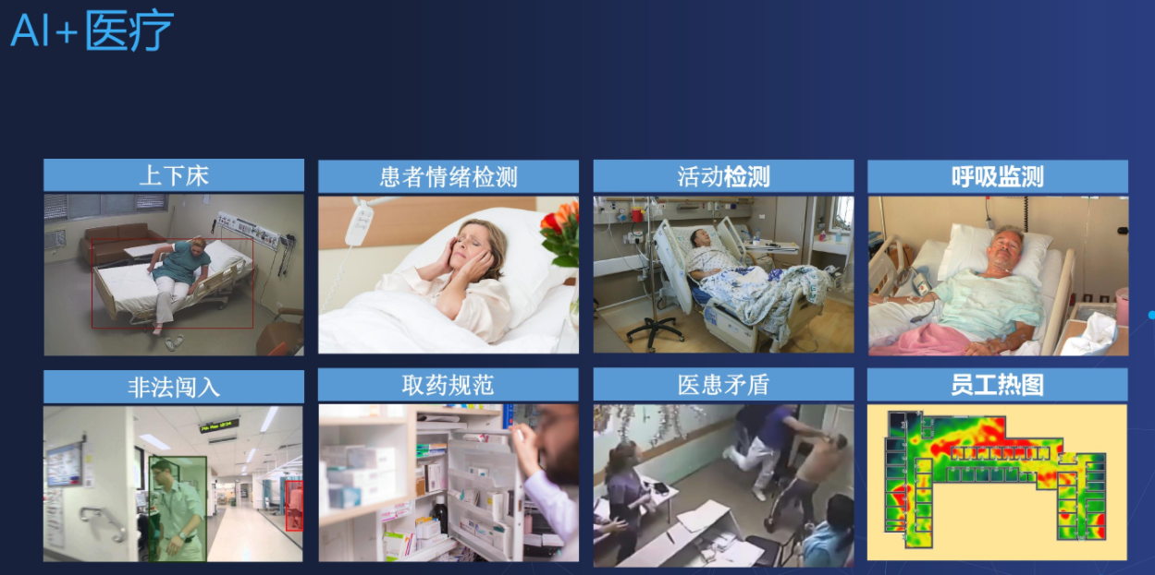
人工智能的应用场景在哪儿？

Slide 24
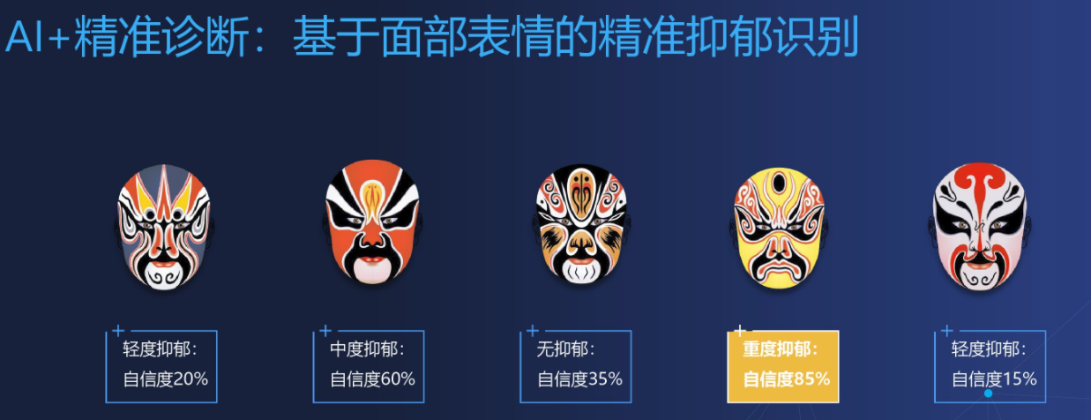
人工智能的应用场景在哪儿？
情绪识别：https://www.nara-u.ac.jp/buddience/

Slide 25
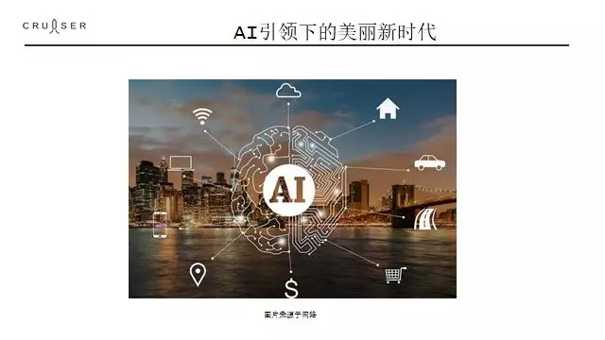
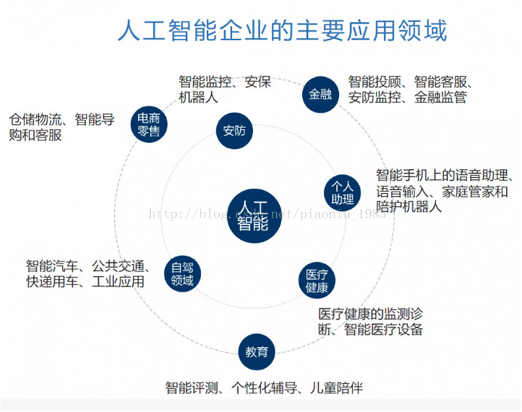
AI时代的未来生活

Slide 26
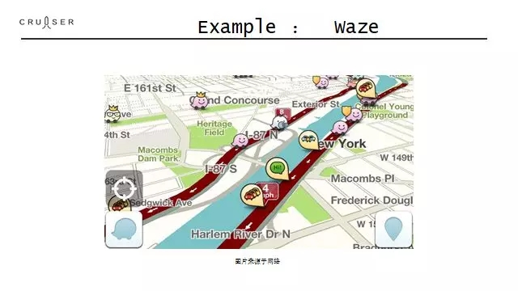
AI时代企业
waze是一家提供实时地图导航的以色列公司
客户就是地图的来源
使用用户越多， 这个地图就越实时精确，同时，越实时精确， 就越能吸引用户， 提高更高的精度，这就形成了一个良性的闭环

Slide 27
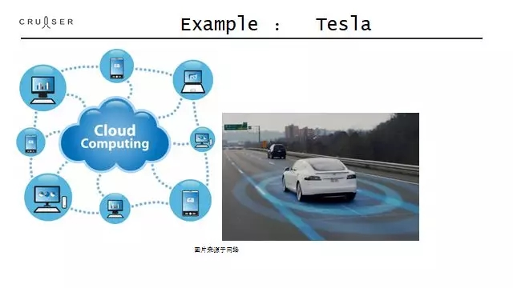
AI时代企业
特斯拉公司
每购买一个特斯拉汽车， 就相当于购买了一个云端的特斯拉汽车

Slide 28
AI时代企业
AI企业的特点
产品自身具备感官系统， 可以实时采集数据
产品和客户产生互动，产品不仅可以影响客户，客户也即使反作用给产品， 所以需要将客户包含在产品里
客户的使用导致更多的数据， 使得产品进化， 产品进化带来更多的客户，构成一个闭环。
如果说AI前的产品就是一个机器， 那么AI时代的产品就更像是一个生命体。

Slide 29
AI时代企业
AI对各个产业的影响
整个产品是一个AI算法：比如互联网， 移动医疗器械，自动驾驶， AI教育
核心产品需要使用AI算法， 但未和用户形成闭环， 比如算法交易，保险， 智慧农业， 智能制造
非核心产品使用AI算法， AI作为辅助服务， 这就几乎包含了所有的产业， 因为几乎所有产业都需要三部分：智能客服， 用户数据分析， 和知识图谱。

Slide 30
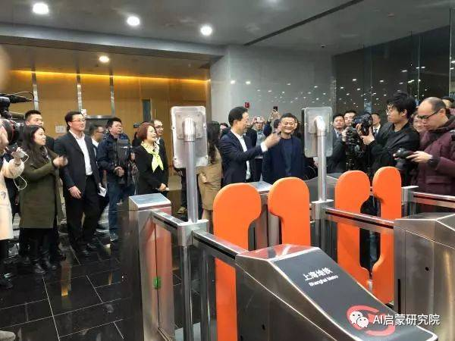
AI时代企业
马云“动动嘴”买票乘地铁
语音购票
刷脸进站
人流监测
地铁智能购票系统所用的多模态交互
下一代人机交互可能性的一种尝试
你只要走近机器，不需要唤醒，它就会自动与你发生交互。

Slide 31
游戏化教学
题库
随机投放一些题目， 根据反馈情况再提供下一波题目， 这个难度是根据你的情况逐步上升的，你和这个“机器人题库”形成一个互动的闭环
英语流利说App

Slide 32
对人工智能的误解
给它什么数据它就什么都能学会
需要：数据+特征
数据和特征决定了机器学习的上限，而模型和算法只是逼近这个上限而已
好的特征一般能很好地描述数据的内部结构
人工选择特征
以深度学习为代表的机器自动学习选择特征

Slide 33
应用案例
人工智能在网络安全领域的应用
赛门铁克公司《互联网安全威胁报告》显示，网络攻击无论在数量还是在复杂程度上都继续呈增长态势

Slide 34
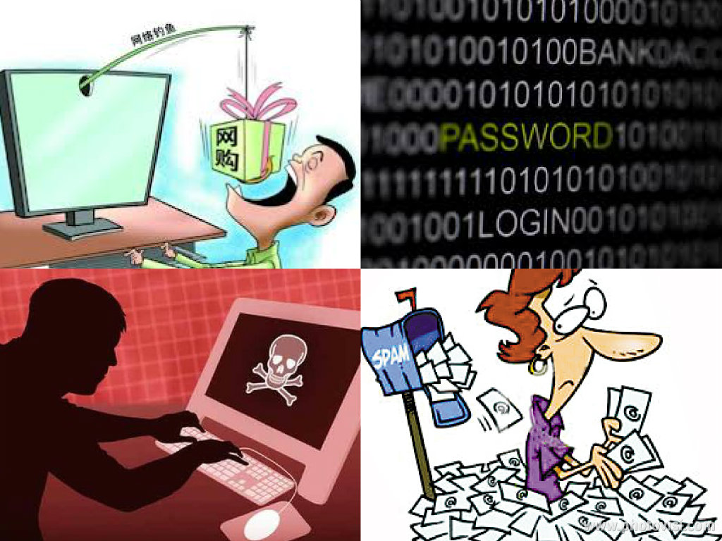
背景
什么样的网页会被称为恶意网页？
便利的网络服务吸引了网络攻击者们通过钓鱼网站，垃圾广告和恶意软件推广等方式进行非法牟利。尽管这些不法活动的目的和手段各不相同，但他们都需要不知情的用户访问攻击者提供的网页地址以达到攻击目的。这些网页因此被称为恶意网页。
Notes:
https://blog.csdn.net/kongls08/article/details/7073059

Slide 35
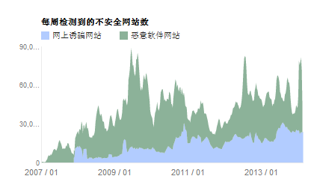
背景
恶意网页的威胁有多大？
国际反钓鱼组织APWG的数据显示，2012下半年间，使用恶意网页进行网络钓鱼从93,462起攀升到123,486起。
卡巴斯基报告显示，恶意网页在87.36%的网络攻击中出现，并已成为黑客谋求经济利益的重要工具。
Google的研究指出，其搜索结果中1.3%的页面为被挂马网页。
因此，如何有效地识别恶意网页已经成为亟待解决的网络安全问题之一。

Slide 36

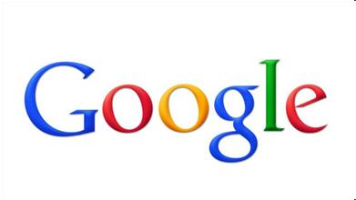


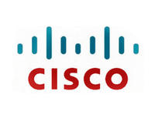
背景
恶意网页识别的一些研究进展
观点：恶意网页的识别与检测是一个攻防博弈问题。
攻击者视角：
自动生成域名技术、隐匿技术。。。
防御者视角：
学术界：URL语法特征，DNS特征，网页内容特征等。
工业界：SmartScreen筛选器和Safebrowsing采用的内置黑白名单方法等。
下面分别从恶意网页识别问题的基本概念，识别技术和面临挑战三个方面介绍。

Slide 37
恶意网页基本概念与评价指标
目前，恶意网页尚无一个明确的、统一的定义。
Google将恶意网页限定为一种不安全的网站，发生的场景可以是恶意软件自动下载，网页弹窗诱骗用户输入自己的用户名和密码等。
Birhanu E.等人将恶意网页定义为一类通过利用漏洞对一次性的访问行为发起攻击的网页。
百度百科上对恶意网站定义为故意在计算机系统上执行恶意任务的病毒、蠕虫和特洛伊木马的非法网站，并指出他们的共同特征是采用网页形式让人们正常浏览页面内容，同时非法获取电脑里的各种数据。
一般来说，恶意网页是以网页木马，钓鱼网站为代表的一类网页。不同于正常网页，恶意网页往往通过伪装成合法网站或在网页中嵌入恶意脚本，从而在用户访问时对其网络安全构成威胁。
因此，将恶意网页定义为以网页形式出现，以访问时窃取用户隐私，安装恶意程序或运行恶意代码等恶意行为为目的的网页集合。

Slide 38
恶意网页识别概述
恶意网页识别概述
恶意网页识别系统基本框架
包括网页采集，特征抽取，网页判别三个步骤。
恶意网页识别的应用场景
攻击场景
检测位置
主要识别特征

Slide 39
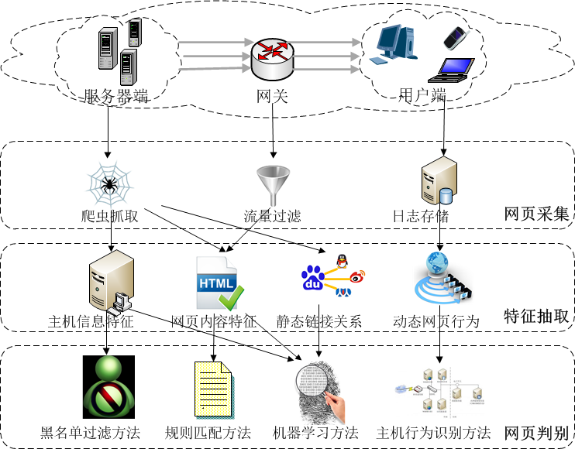
恶意网页识别框架
恶意网页识别系统基本框架
(1) 网页采集。负责对互联网上的网页进行收集、去重和过滤。其中，按照网页收集方式，一般可分为主动和被动两种。
(2) 特征抽取。依据网页自身特点和识别方法的不同，对网页信息的特征进行抽取，作为识别恶意网页的依据。这些特征包括但不限于URL词汇特征，主机信息特征，网页内容特征，URL（DNS）黑名单，链接关系以及跳转关系等。
(3) 网页判别。主要判别方法包括：黑名单过滤法，规则匹配法，机器学习方法以及基于交互式主机行为的识别方法。
图 1. 恶意网页识别的基本框架

Slide 40
恶意网页识别概述
恶意网页识别概述
恶意网页识别的应用场景
攻击场景：
钓鱼网页，恶意软件下载， 跨站脚本执行（XSS），SQL注入，网页木马
检测位置
服务器端,客户端，网关端
主要识别特征
此外，一些研究从HTTP会话, 搜索引擎提供的相似网页出发，对恶意网页的识别提供了新的思路。
图 2. 识别恶意网页的特征分类

Slide 41
恶意网页识别研究进展
恶意网页识别的方法
基于黑名单技术的识别方法
基于启发式规则的识别方法
基于机器学习的识别方法
基于交互式主机行为的识别方法。

Slide 42
恶意网页识别研究进展
恶意网页识别的方法
基于黑名单技术的识别方法
典型应用：Google Safebrowsing,DNSBL, PhishTank等。
存在问题：不能及时更新，容易漏判
基于启发式规则的识别方法
基于机器学习的识别方法
基于交互式主机行为的识别方法
图1 黑名单示例
www.phish.net
www.malicious.com
www.y0utube.com
www.phish.cn
www.phish.tw
www.malicious.cn
…

Slide 43
恶意网页识别研究进展
恶意网页识别的方法
基于黑名单技术的识别方法
基于启发式规则的识别方法
典型应用：火狐Firefox, IE
存在问题：误报率高，规则更新难。
基于机器学习的识别方法
基于交互式主机行为的识别方法
图1 黑名单示例
www.phish.net
www.malicious.com
www.y0utube.com
www.phish.cn
www.phish.tw
www.malicious.cn
…
图2 启发式规则示例
/[a-z]*[.]phish[.][a-z]*/
/[a-z]*[.]malicious[.][a-z]*/
/[a-z]*[.]y0utube[.][a-z]*/
…

Slide 44
恶意网页识别研究进展
恶意网页识别的方法
基于黑名单技术的识别方法
基于启发式规则的识别方法
基于机器学习的识别方法
常用分类算法：PA，CW，SVM
存在问题：标注数据集较少，过拟合。
基于交互式主机行为的识别方法
图 3. 分类算法的工作过程
图3 特征示例
Label Features
0 1 0 0 0 1 0
1 0 1 0 0 1 0
1 0 1 1 0 0 1
图2 启发式规则示例
/[a-z]*[.]phish[.][a-z]*/
/[a-z]*[.]malicious[.][a-z]*/
/[a-z]*[.]y0utube[.][a-z]*/
…

Slide 45
恶意网页识别研究进展
恶意网页识别的方法
基于黑名单技术的识别方法
基于启发式规则的识别方法
基于机器学习的识别方法
基于交互式主机行为的识别方法
一般与蜜灌技术，虚拟化技术相结合使用。
按照检测行为的不同，蜜罐技术可以细分为基于模拟的低交互式蜜罐和基于真实系统的高交互式蜜罐。

Slide 46
恶意网页识别研究进展
不同类别恶意网页识别方法的比较
识别方法 | 基于黑名单技术 | 基于启发式规则 | 基于机器学习 | 基于主机行为
误判率 | 低 | 高 | 低 | 低
漏判率 | 高 | 低 | 低 | 低
分类速度 | 快 | 一般 | 一般 | 慢
优点 | 技术简单，易操作，计算开销小，分类速度快，可实时响应。 | 识别漏判率低，可以识别一些尚未收录的恶意网页 | 准确率较高，可扩展性强，能够对尚未收录的恶意网页进行识别 | 识别准确率很高，可以对特定类别的恶意网页（主要是网页木马等）进行准确分析
缺点 | 不能识别未收录黑名单的恶意网页，黑名单更新周期长 | 规则生成和更新难，依赖于领域知识，且容易误判 | 需要事先了解网页样本集，容易出现“过拟合”现象。 | 无法识别其他类别的恶意网页。分类速度慢。
适用场景 | 实时在线环境 | 实时在线环境 | 实时在线环境 | 离线环境
表 2.不同识别方法的比较

Slide 47
例子—网络安全
入侵检测：
是否是入侵？
是何种入侵？
如何检测？历史数据：以往的正常访问模式及其表现、以往的入侵模式及其表现……
对当前访问模式分类
这是一个典型的预测型机器学习问题
常用技术：
神经网络 决策树
支持向量机 k近邻
序列分析 聚类
…… ……

Slide 48
智能运维
AIOps（Artificial Intelligence for IT Operations ），即智能运维，是将人工智能的能力与运维相结合，通过机器学习的方法来提升运维效率。
阿里云“宕机”
阿里云深夜出现故障，有网友线上反映称:“很多互联网公司的App和网站瘫痪，一大波程序员和运营、运维专员都从被窝爬起来去公司干活了。”

Slide 49
我们离 AIOps 理想王国还有多远
理想是什么？

Slide 50
我们离 AIOps 理想王国还有多远
理想如何实现？

Slide 51
我们离 AIOps 理想王国还有多远
实现理想还要多久？
康波周期理论（康德拉季耶夫长波理论）
经济通常会经历波谷到波峰过程，每次衰退到兴盛需要科技革命的推动

Slide 52
我们离 AIOps 理想王国还有多远
运维基础设施三驾马车

Slide 53
我们离 AIOps 理想王国还有多远
告警系统
第一阶段，做到智能地判断告警，而不是现在靠人的经验去设定一个阈值。
设定告警阈值是一项耗时耗力的工作，需要运维人员在充分了解业务的前提下才能进行，还得考虑业务是不是平稳发展状态，否则一两周改动一次，运维工程师绝对疲于奔命。
第二阶段，做到智能地定位故障。
智能运维应该可以从相关性分析等方面，辅助运维人员快速定位故障。
第三阶段，利用一些 NLP（自然语言处理）技术，对自然语言写成的故障报告进行处理，自动反馈到智能运维系统里。

Slide 54
智能决策决胜千里
AIOps初体验
异常检测
基于统计模型
基于邻近度
基于密度
异常检测不能完全替代，但是可以通过算法提高运维的效率
基于独立森林的算法

Slide 55
智能决策决胜千里
AIOps初体验
报警聚合
AI方法，基于属性归纳
归纳关键影响：某机器故障，引发发博文的异常

Slide 56
智能决策决胜千里
AIOps初体验
根因分析
发博文出了问题，它可能是存储服务导致，存储服务运行哪些机器上，哪些机器出了问题
k-means
关联规则
决策树

Slide 57
机器人“丢饭碗”背后的人工智能难题
全球第一家机器人酒店——位于日本长崎豪斯登堡的奇怪酒店在经营3年多后，“解雇”了243名机器人员工，重新聘用人类，原因是机器人只是增添麻烦，并未能将工作做好。
国内首家无人酒店遭吐槽
一位叫赵*心的客人说：在办理入住等流程和传统的酒店餐厅没什么区别，后面机器人也没有互动。
不*信的客人直言：没有体验到机器人任何服务或互动，进门登记也是找的服务员，没有所谓的人脸识别，完全没有体验到宣传的高科技。
署名h***i客人称：刷脸服务和房间的“天猫精灵”服务方便，但送餐机器人慢。
而z***u则称，他是冲着高科技无人服务的卖点来的，结果办理入住还是需要大堂经理，人脸识别成功率不高，“天猫精灵”接受指令也不靠谱，餐厅也是服务员服务，本来应该由机器人送的东西，但说机器人出问题了改由人工送。在整个入住期间，机器人就像个摆设，全由人工服务。
怨*虫留言：入住办理了半个小时，机器人全坏。
还有的旅客吐槽称，“天猫精灵”十呼九不知，还有一次没响应。
Notes:
https://www.qichacha.com/postnews_971e90f827e7abf1e9fa96788ca7bf8b.html

Slide 58
应用场景概述
计算机视觉
语音处理
对话系统
机器翻译

Slide 59
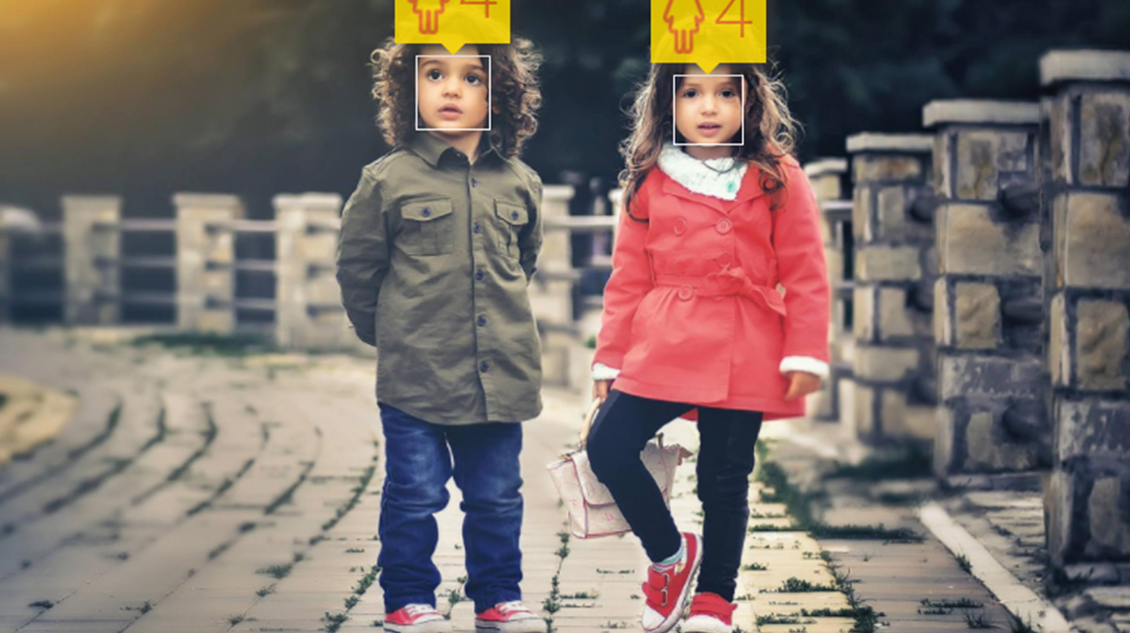
计算机视觉：你是我的眼
2015 年，微软上线了一个颜龄识别的机器人网站 how-old.net。这个网站可以根据用户上传的照片从面相上分析人物的年龄，一经推出便火爆全球，判断的正确率也很不赖

Slide 60
计算机视觉：你是我的眼
基于机器学习和深度学习的人脸特征提取技术
微软的颜龄识别算法首先执行人脸检测，再利用常见的分类和回归算实现性别判定和年龄判定，在机器学习的框架下完成所有的任务。
传统的计算机视觉方法通常包括图像预处理、特征提取、特征筛选、图像识别等几个步骤
待提取的特征要由人工手动设计
视觉处理的关键和瓶颈——良好特征的设计

Slide 61
计算机视觉：你是我的眼
卷积神经网络
2012年的AlexNet：7个隐藏层，65万个神经元，待训练的参数6千万。用于训练的图像百万级别，花费2个GPU一周时间
实现层次化的特征提取，具备良好的迁移特性
深度残差网络
微软亚洲研究院的何凯明，2015
普通网络将输入x映射为输出H(x)
残差网络：F(x)=H(x)-x，整个网络只需要学习输入与输出之间的差异部分
密集连接卷积网络
美观康奈尔大学和Facebook人工智能研究院合作提出
密集连接：网络中的任意两层都有直接的连接，每层的输入都是之前所有层输出的集合

Slide 62
总结
在传统的计算机视觉中，特征设计和分类器训练是割裂的
以卷积神经网络为代表的深度结构可以实现通用的物体识别算法
较为简单的改进换来良好的效果
深度残差网络将输出和输入之间的残差作为拟合对象，解决了深度神经网络训练难的问题
密集连接网络采用全连接方式，实现了特征的高度重用，降低了参数数量和训练难度
启示？

Slide 63
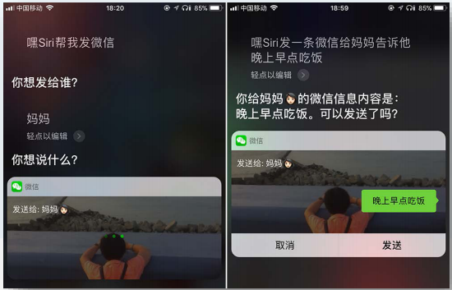
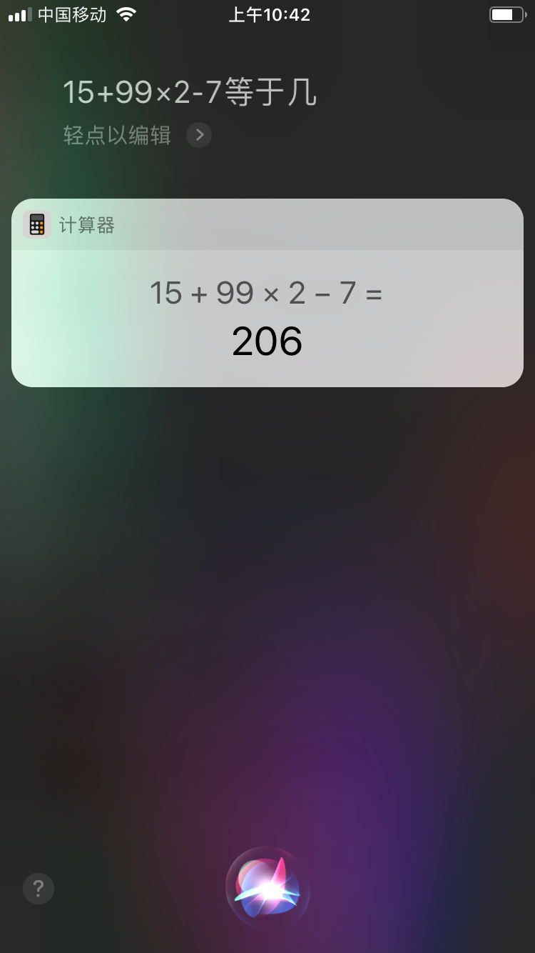
语音处理：嘿，Siri
Siri 是由苹果公司开发的智能语音助手
Siri 支持自然语言的输入与输出，可以通过与用户的语言交互，实现朗读短信、介绍餐厅、询问天气、设置闹钟等简单功能，它还能不断学习新的声音和语调，并提供对话式的应答

Slide 64
语音处理：嘿，Siri
Siri 是由苹果公司开发的智能语音助手
包括语音识别和语音合成两部分
语音识别（speech recognition）的作用是听懂用户的话
语音合成（speech synthesis）的作用则是生成Siri 自己的回答
苹果公司公开的技术博客 Apple Machine Learning Journal
业界主流的语音合成方法有两种：单元选择和参数合成
Siri 的语音合成系统包括文本分析、音韵生成、单元选择、波形串联四个模块
前两个环节对应前端的文本处理，后两个环节则对应后端的信号处理
Siri 的独特之处在于将深度学习应用在了混合单元选择模式中：用基于深度学习的一体化模型代替传统的隐马尔可夫模型指导最优单元序列的搜索，以自动并准确地预测数据库中单元的目标损失和拼接损失

Slide 65
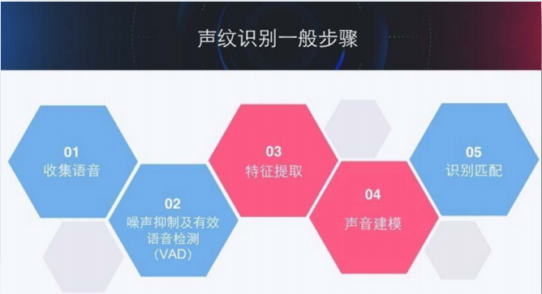
语音处理：嘿，Siri
语音识别基本原理
1、语音分帧 2、声学特征提取
3、把帧识别成状态 4、把状态组合成音素
5、把音素组合成单词

Slide 66
语音处理：嘿，Siri
Siri 是由苹果公司开发的智能语音助手
Siri 的应用范围覆盖了所有的主流语言，而苹果的研究表明
不同语言、不同带宽语音数据的神经网络训练可以在同样的框架下进行其基础是神经网络中特征变换的泛化特性，这使得特征变换的方法不依赖于具体的语言
经过宽带语音信号预训练的神经网络可以直接用于蓝牙语音信号的训练
经过英语预训练的神经网络也可以直接用于汉语的训练
这种迁移学习技术大大提升了 Siri 在小数据集下的表现

Slide 67
总结
语音处理可以分为语音识别和语音合成两类任务；
语音合成过程包括文本分析、音韵生成、单元选择、波形串联等步骤；
语音识别过程包括预处理、特征提取、声学模型，语言模型和字典解码等步骤；
深度学习和迁移学习等技术都已经被应用在语音处理之中
从交互的角度看，你认为目前的语音助手还存在着哪些不足呢？

Slide 68
对话系统：心有灵犀一点通
Facebook 人工智能实验室设计的两个聊天机器人在谈判的训练中，发展出了一种全新的、只有它们自己能够理解的语言——2017 年 6 月 17 日美国《大西洋月刊》
人工智能的一个基本挑战就是赋予机器使用自然语言与人交流的能力
社交聊天机器人
满足用户的情感需求

Slide 69
对话系统：心有灵犀一点通
Facebook 的一个研究方向是通过端到端方式自行训练对话系统的可能性
传统对话系统都是目标导向的，即对话的目的是在有限的轮次内解决某些问题
语音助手采用的是空位填充的方式，每个空位代表着对话涉及内容的一个特征量。对于餐厅预订的对话系统来说，其空位就会包括餐厅位置、价格区间、菜式类型等内容
基于神经网络的端到端对话系统不需要人为介入，而是从对话本身中进行学习
所有元素都是从过往的对话过程中训练产生的，这就无须对对话的内容做出任何先验假设
端到端对话系统采用的模型是记忆网络
对话中的每一句话都被存储到记忆模块中，保证了信息在压缩的过程中不被丢失

Slide 70
对话系统：心有灵犀一点通
通过与人类对话者的线上互动实现学习的想法
既能根据负反馈对模型进行调整，也能根据正反馈对模型进行加强
机器人提问场景
问题澄清：要求同伴确认问题或重新表述问题；
知识运用：请求相关的知识或询问问题是否与某个特定的知识有关；
知识获取：直接要求对话同伴给出答案
相对于特定的提问任务，在提问互动中更重要的是机器人学习在什么时机提问以及提问什么内容
通过强化学习建模和训练
Notes:
https://baijiahao.baidu.com/s?id=1609938806217066573

Slide 71
对话系统：总结
早期的对话系统通过模式匹配和智能短语搜索对人类的合适回复
智能个人助理可以帮助用户在多个垂直领域完成任务
社交聊天机器人的作用是满足用户的情感需求
神经网络能够帮助社交聊天机器人实现通用化的学习
社交聊天机器人的发展也带来了关于道德规范的问题，一些机器人从社交网络上学到的想法需要引起注意与警惕。如何看待？
比如谷歌推出的机器人误把两名黑人标注为”大猩猩“，微软推出的聊天机器人，在发布24小时内，就成为一个集反犹太人、性别歧视、种族歧视于一身的”不良少女“。

Slide 72
机器翻译：数字巴别塔
根据圣经旧约《创世纪》中的记载，大洪水劫后，诺亚的子孙们在巴比伦附近的示拿地定居。说着同样语言的人类联合起来兴建巴别塔，这让上帝深为他们的虚荣和傲慢而震怒。于是他悄悄地离开天国来到人间，变乱了人类的语言，无法交流的人们做鸟兽散，巴别塔的伟念也就轰然倒塌。

Slide 73
机器翻译：数字巴别塔
基于规则
将“我勒个去”翻译成“Oh my God”
基于实例
基于深度学习和海量数据的机器翻译
谷歌

Slide 74
机器翻译：数字巴别塔
基于神经机器翻译（Google Neural Machine Translation）算法
从句法结构与语序特点的规则化解构转换为对大量平行语料的统计分析构建模型
零知识翻译
神经网络迁移学习
“国际通用语”

Slide 75
总结
早期的机器翻译采用的是逐字对应的方法
语言学的进展使机器翻译转而依赖句法规则
谷歌将神经网络引入机器翻译之中，利用大量数据提升翻译精确性
神经网络可以通过迁移学习“桥接”不同的语言，实现零知识翻译

Slide 76
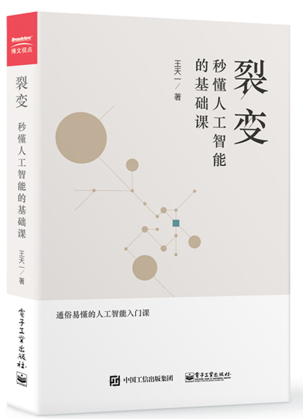
参考
极客时间|人工智能基础课：https://time.geekbang.org/column/62

Slide 77
人工智能的发展机遇-学科领域交叉与渗透
人工智能的广泛应用使得若干传统学科的研究方法出现了巨大创新。而相关领域在大数据时代的研究成果也能够对人工智能理论与方法带来影响，进而推动人工智能学科与其他学科的协同创新。
学科领域交叉与渗透为人工智能的未来提供了无限可能。

Slide 78
小游戏
我是小恐龙
https://183.62.33.212/dino/
手动模式
线性模式
非线性模式

Slide 79

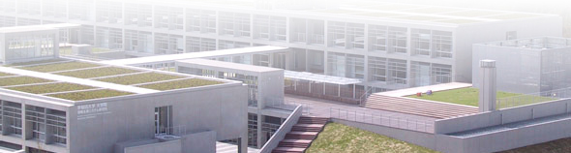
Introduction of Artificial Intelligence
THE END

